Slide 1
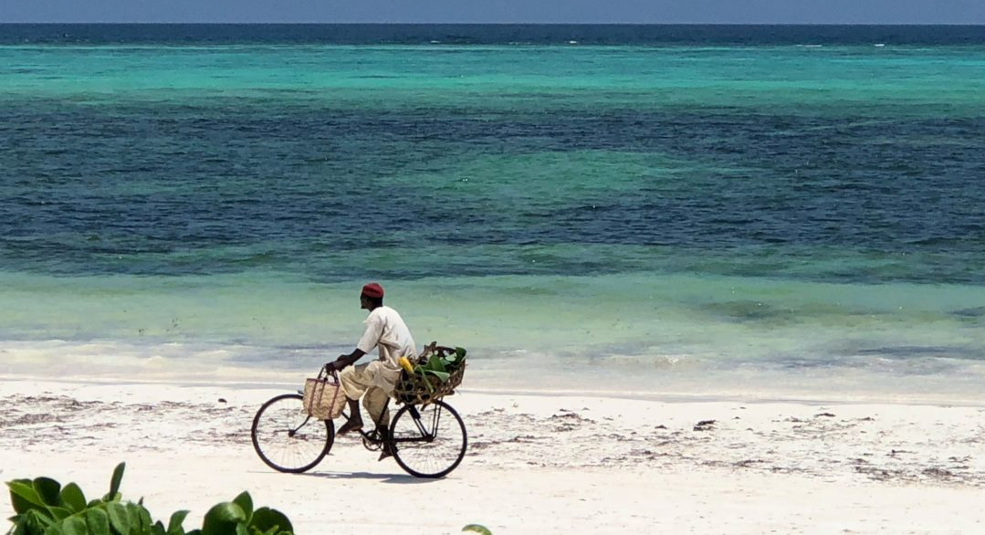

Vivre en pleine nature N° 2 par Lande

Slide 2
ZANZIBAR, LE GUIDE!

Slide 3
Zanzibar… Ce nom fait rêver et nous emporte sur un petit bout d’Afrique échoué au large de la Tanzanie, emprunt de mystère et d’exotisme. Bercé de mille influences, l’Afrique et l’Orient s’y mêlent dans un parfum de girofliers.
Cosmopolite et métissée, l’ile fût au 19ème siècle la capitale du sultanat d’Oman et une plate-forme importante du commerce des esclaves et des épices. Ile arabe en Afrique, Zanzibar la merveilleuse déploie ses charmes épicés pour offrir aux voyageurs un mélange de plages paradisiaques, de culture et d’authenticité.

Slide 4
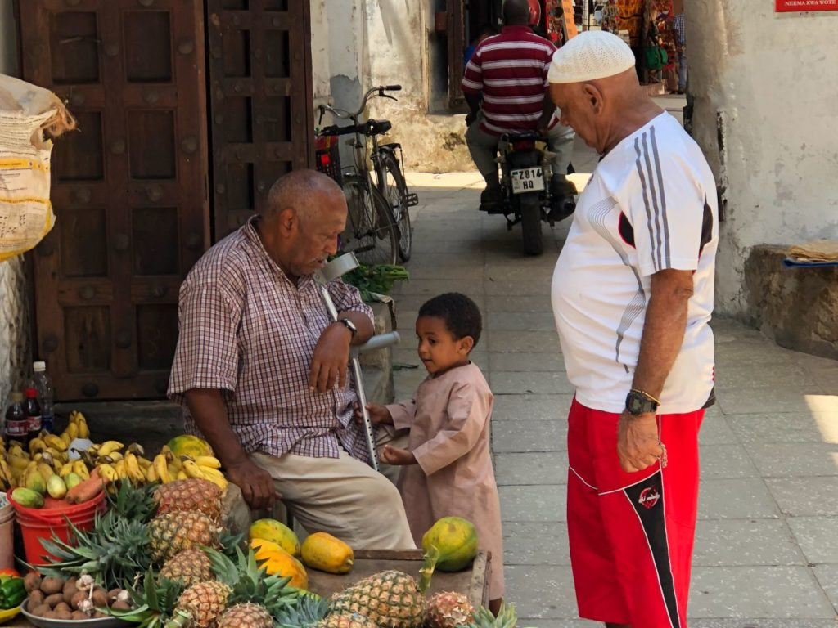

Slide 5
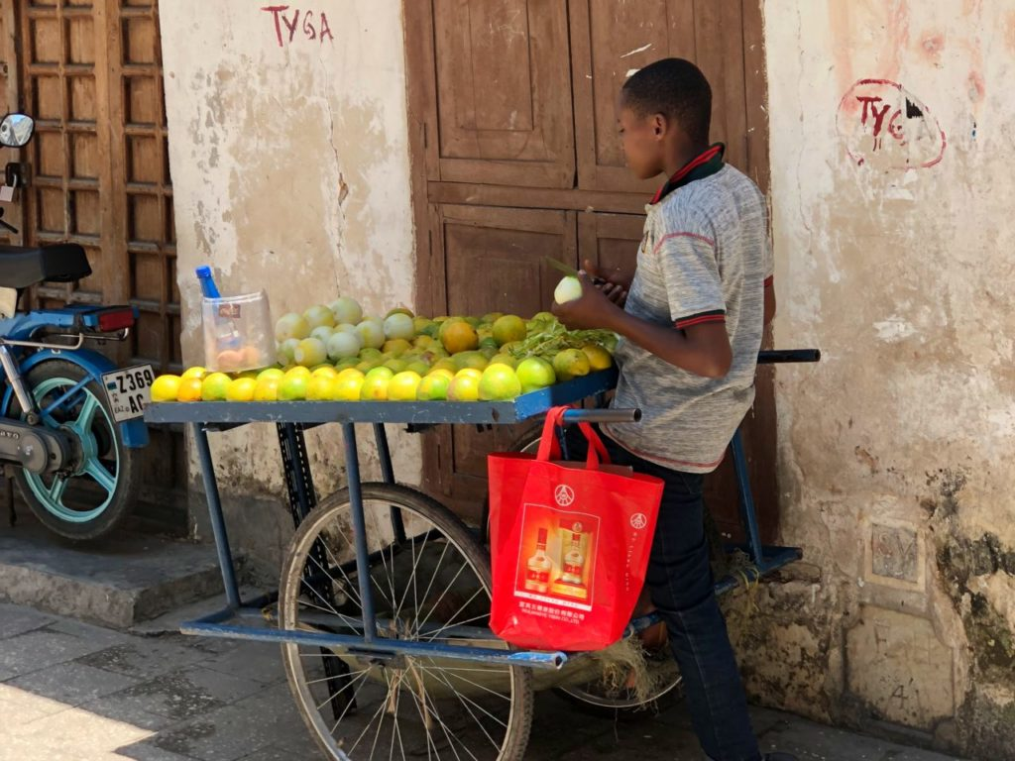

Slide 6
LES PLAGES DE ZANZIBAR
Les plages de Zanzibar sont absolument paradisiaques. Sable blanc, cocotiers et eau turquoise et chaude à perte de vue… c’est une véritable carte postale dont on ne se lasse pas!

Slide 7
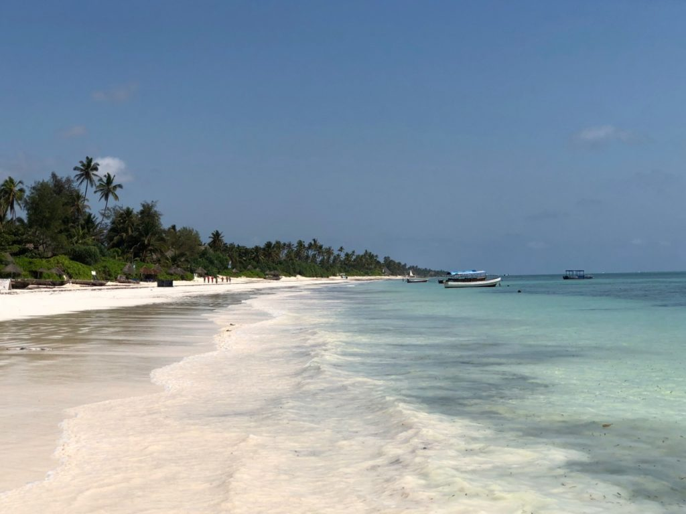

Slide 8
L’amplitude des marées est très importante à Zanzibar. Cela signifie que pendant une bonne partie de la journée, l’océan se retire au loin (et parfois très loin). Ce phénomène est présent sur toute l’ile mais moins visible tout au Nord de l’ile. A marée haute c’est un camaïeu de bleus évoluant sans cesse du bleu cristallin au bleu plus profond en passant par des émeraudes incroyables. Lorsque la mer se retire, elle laisse apparaître une immensité de sable blanc immaculé. Le lagon s’anime alors et se transforme en un terrain infini de découvertes. On m’a plusieurs fois demandé si ce phénomène de grandes marées nous avait dérangé mais honnêtement, même à marée basse, la plage est pleine d’attrait. On admire les ramasseuses d’algues, on marche jusqu’à la barrière de corail, on se baigne dans des piscines naturelles et on part à la recherche des étoiles de mer, des oursins et des crabes…

Slide 9
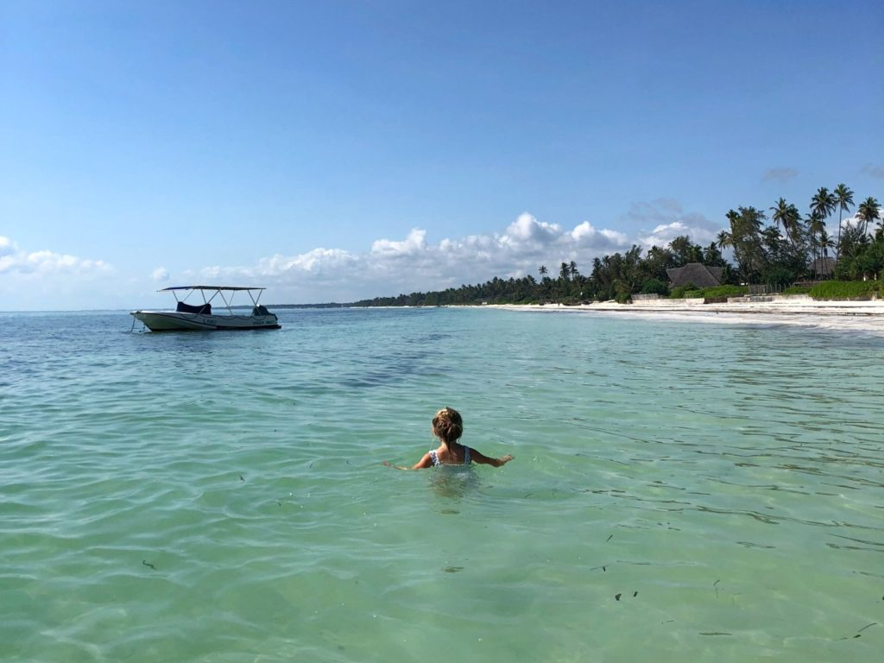

Slide 10
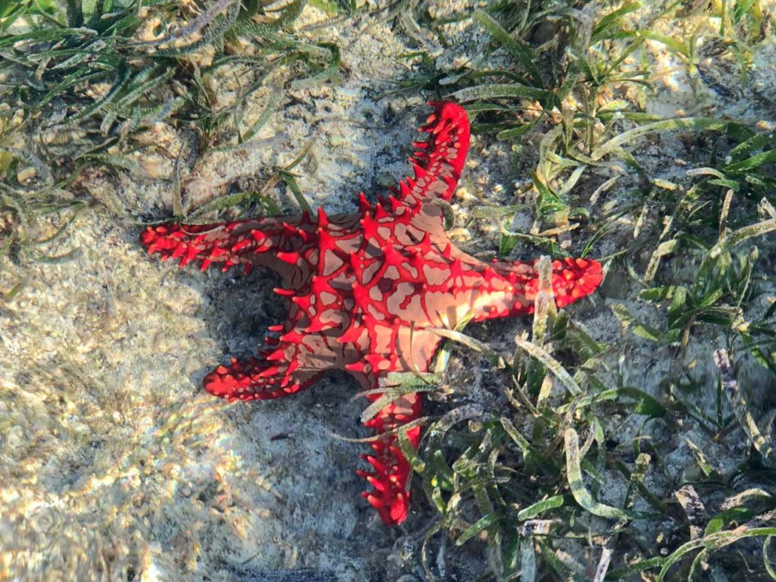

Slide 11
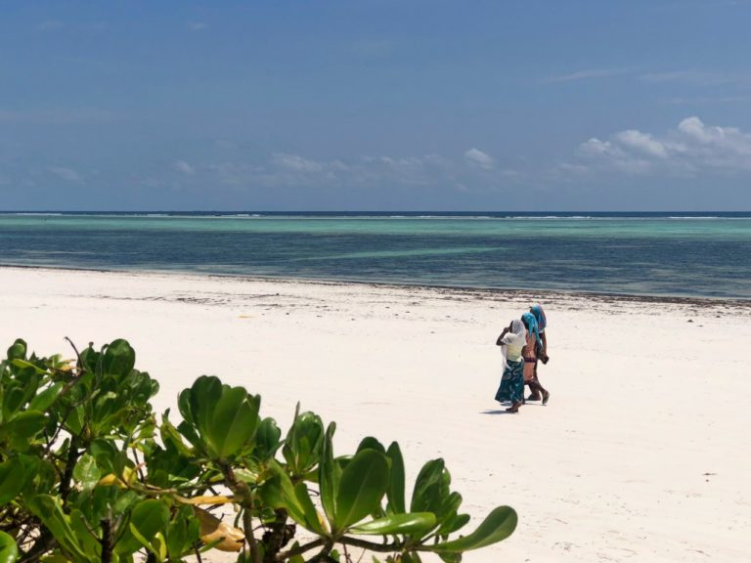

Slide 12
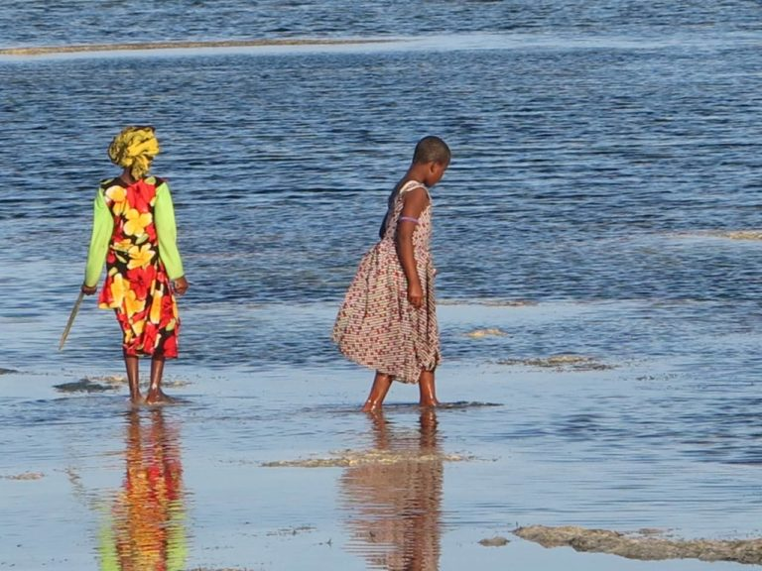

Slide 13
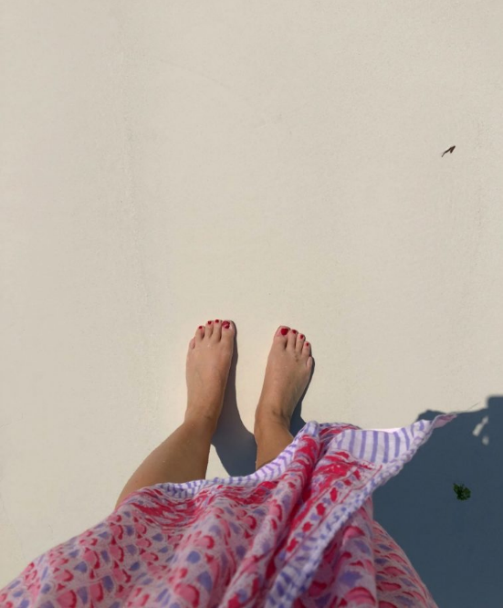
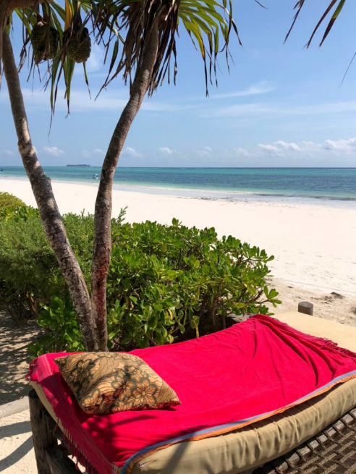

Slide 14
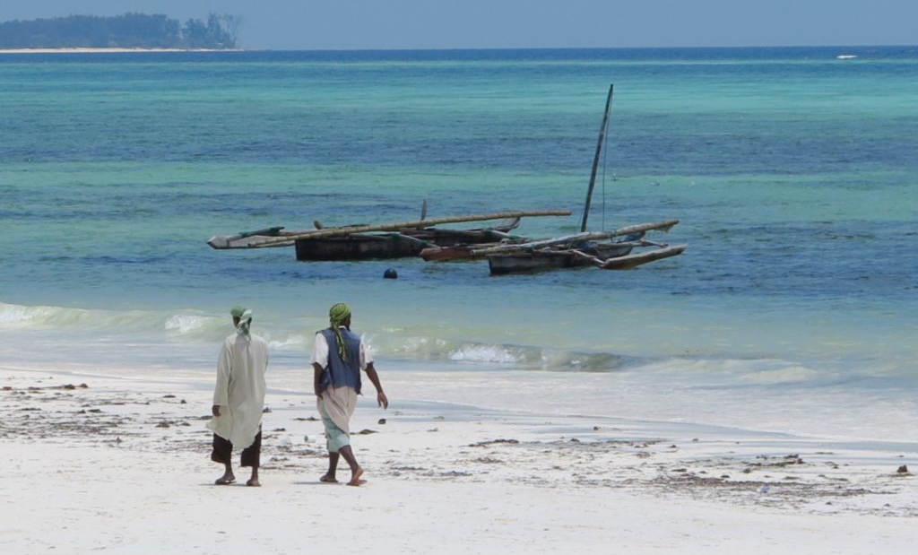

Slide 15
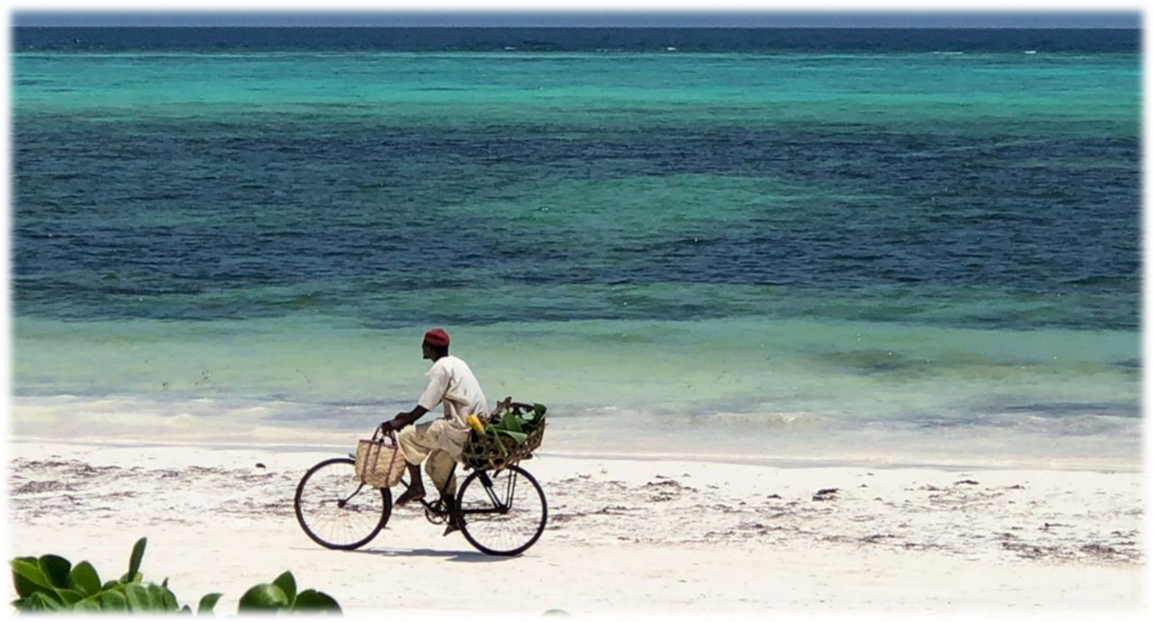
C’était
Vivre en pleine nature par Lande

